Slide 1
Рабдологічий абак Клода Перо
Виконали: Колдунова Анастасія і Колдунова Тетяна

Slide 2

Про Устройстово
Рабдологический абак – суммирующая машина, изобретенная Клодом Перро, братом знаменитого сказочника Шарля Перро. Впервые, упоминание об этом изобретении встречается в 1700 году в книге «Сборник большого числа машин собственного сочинения», изданной Клодом Перро посмертно.
Счетная машина, действительно, представляла собой пластину в палец толщиной, примерно 30 сантиметров высотой и 14 – шириной. На лицевой стороне машины было вырезано два окошка для отображения результатов. В верхнем окошке показывался результат вычитания, а в нижнем – сложения.
В нижней части лицевой стороны была выгравирована таблица умножения.

Slide 3
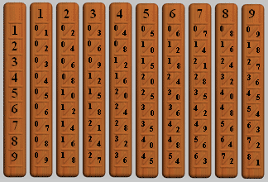
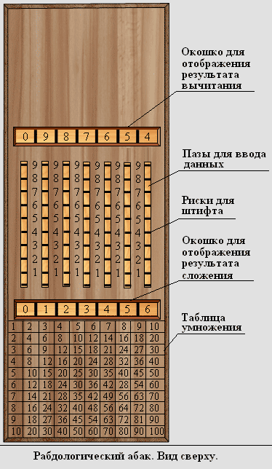

Slide 4
Принцип Работы механической ИС
Передача данных на примере сложения (127+65)
Устанавливаем все разряды рабдологического абака в ноль, для чего, с помощью штифта, передвигаем линейки в крайнее верхнее положение.
Ставим штифт в паз на риску линейки младшего разряда, находящуюся напротив цифры семь, и сдвигают линейку до тех пор, пока штифт не упрется в нижний торец паза. При этом в окошке результата сложения в младшем разряде отобразится вводимое число (семь). Стоит заметить, что в окошке результата вычитания в младшем разряде будет отображено число, необходимое для дополнения семерки до десяти, то есть три.
Аналогичную операцию проделываем и с разрядом десяток, только в этом случае паз устанавливаем напротив цифры 2.
Передача данных на примере вычитания (68-23)
Все разряды рабдологического абака устанавливаются в 0. Для этого с помощью штифта, линейки передвигаются в крайнее верхнее положение.
Вводится младший разряд уменьшаемого. Линейка младшего разряда передвигается так, чтобы в окошке результата вычитания в позиции младшего разряда отобразилась цифра 8. Чтобы этого добиться, необходимо поставить штифт в паз на риску, находящуюся напротив цифры 2, и сдвинуть линейку вниз до тех пор, пока штифт не упрется в торец паза
Далее вводится разряд десяток уменьшаемого, для чего соответствующая линейка передвигается так, чтобы в окошке результата вычитания на второй позиции отобразилась цифра 6. Для этого штифт ставится в паз на риску, находящуюся напротив цифры 4, а линейка сдвигается вниз до тех пор, пока штифт не упрется в торец паза. В итоге, окно результата вычитания отобразит число 68.

Slide 5
Обработка данных на примере сложения (127+65)
Следующее действие — ввод второго слагаемого. Штифт устанавливается в паз на риску линейки младшего разряда, находящуюся напротив цифры 5, линейка сдвигается вниз до упора. При этом штифт остановится напротив цифры 2, так как линейка упрется в нижнюю стенку устройства раньше, чем штифт достигнет нижнего торца паза. В тоже время линейка разряда десяток опустится на одно деление вниз, за счет работы механизма переноса переполнения. В окне результата сложения отобразится цифра 130.
Для того, чтобы получить верную цифру в разряде единиц — 2, следует, не извлекая штифта из прорези, продвинуть линейку вверх, пока штифт не упрется в торец паза. Таким образом, в окне результата сложения отобразится цифра 132.
Завершающий этап — вводится разряд десятков второго слагаемого. Для этого штифт устанавливается в паз на риску линейки разряда десятков, находящуюся напротив цифры 6, линейка сдвигается вниз до упора. На этом вычисления заканчиваются
Обработка данных на примере вычитания (68-23)
Вычитаемое вводится также, как и слагаемое при сложении. Для ввода младшего разряда вычитаемого, штифт устанавливается в паз на риску линейки младшего разряда, напротив цифры 3. Линейка двигается вниз, пока штифт не упрется в торец паза. Далее вводится старший разряд вычитаемого, для чего штифт устанавливается в паз на риску второй слева линейки, напротив цифры 2. Линейка двигается вниз, пока штифт не упрется в торец паза. Разница двух чисел найдена

Slide 6
Получение данных:
В случае сложения данны отображаются в нижнем окошке перед таблицей умножения. При примере 127+65, в окошке отобразится результат 192
В случае вычитания, в самом верху после пазов для ввода данных находится еще одно окошко в котором отображается результат обработки ваших данных. При примере 68-23, в окошке отобразится искомый результат 45

Slide 7
Процессы управления компонентами механического устройства, свойственны ОС
Рабдологический абак имеет процессы управления, свойственны операционной системе, например:
Устройство разделяет производственный процесс на элементарные операции;
Объединяет результаты операций
автоматизация выполнения операции с использованием Рабдологического абака

Slide 8
Вычислительная фабрика
В 1792 году Гаспар де Прони предложил идею создания «Вычислительной фабрики», производящей десятичные логарифмические и тригонометрические таблицы, на 3-х уровнях:
верхний уровень (аналитический): великие математики занимаются выведением математических выражений, пригодных для численных расчетов;
второй уровень (уровень группировки и упрощения): математики-ассистенты вычисляют значения функций для аргументов;
третий уровень (вычислительный): специально обученные рабочие проводят рутинные расчеты

